Slide 1
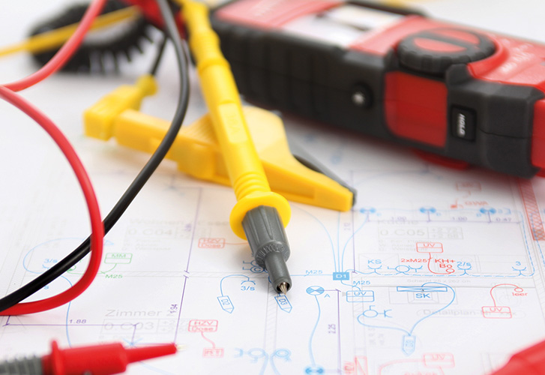
NIBT 4ème
EPAI, Jonathan Baechler

Slide 2
NIBT CHAPITRE 5.3
Dispositif de sectionnement, de coupure, de commande et de surveillance

Slide 3
NIBT CHAPITRE 5.3.1
Dispositif contre les chocs électriques

Slide 4

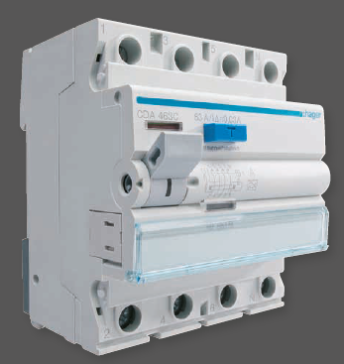
DDR / RCD / FI
N5.3.1p.395
Que savez-vous dessus ?
Sectionnement du neutre ?
LS ?
30 mA ?
Bouton test ?

Slide 5
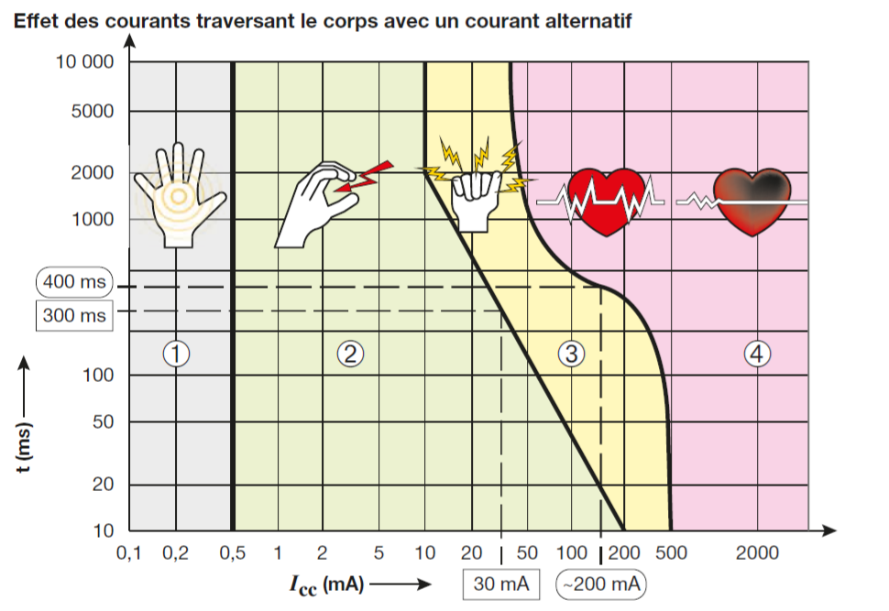
Rappel:
Pourquoi protéger avec des seuilles en mA ????
F1.1.1
p.122

Slide 6
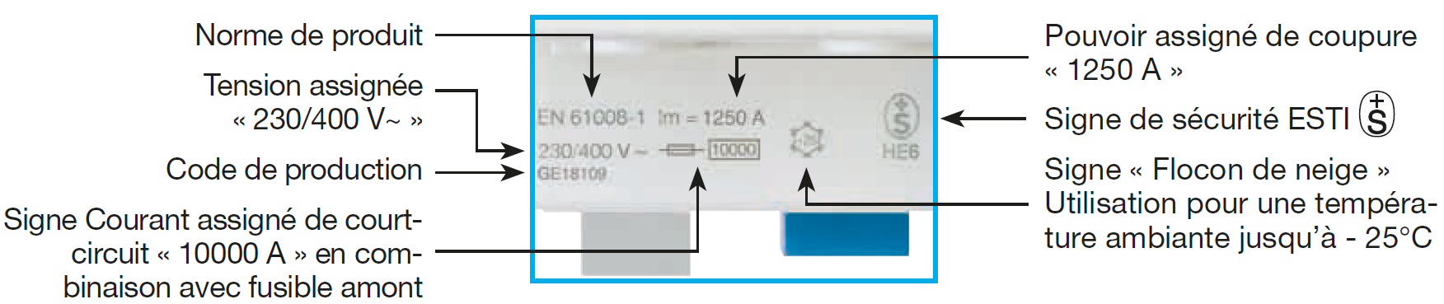
Désignations

Slide 7
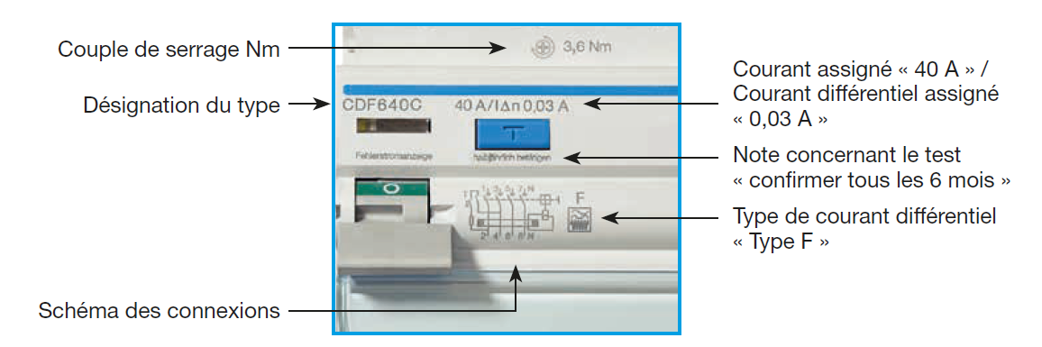
N 5.3.1.3.4
p.399
Dans la norme tous les ans

Slide 8
Abréviations
RCD ou DDR: Disjoncteur différentiel résiduel
(Residual Current operated Device)
RCCB: Interrupteur différentiel / Sans protection de surintensité intégrée
(residual current operated circuit-breaker)
RCBO: FI LS / Avec protection de surintensité intégrée
(residual current operated circuit-breaker with overcurrent)
RCM: contrôleur qui surveille les courants différentiels et les signale
(residual current monitoring)
OSRCD: RCD Dispositif différentiel résiduel fixe sous forme
de prise de courant

Slide 9
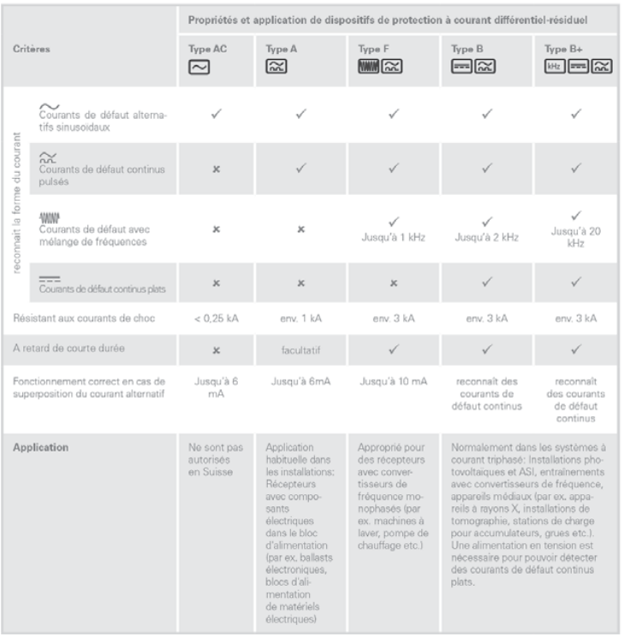
Les différents types
N5.3.1
p.398

Slide 10
Type AC
Ce DDR ne reconnaît que les courants de défaut alternatifs
Interdit depuis 2010 en Suisse

Slide 11
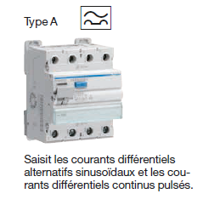
N 5.3.1.3
p.397
Applications: redresseurs, de thyristors ou de triacs. En cas de défaut, ces composants produisent des courants, dont l’allure varie de la sinusoïdale au courant continu pulsé.
Le fonctionnement n’est assuré que si le courant de défaut prend la valeur zéro au moins une fois par période. -> Ne supporte pas les variations de fréquence.
Dès 2010, il est interdit de monter ce type de DDR après un type B.
soit le DDR aval ne déclenche pas (aveuglé par du DC).
soit le DDR amont déclenche trop vite.
soit aucun ne déclenche au bon moment.

Slide 12
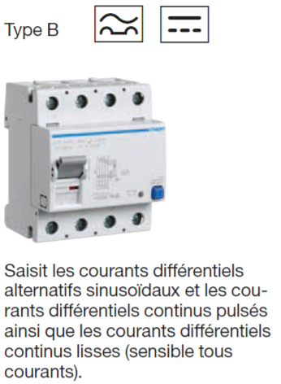
N 5.3.1.3
p.397
Ce type de DDR réagit à tous les courants de défaut reconnus par le type A
Mais aussi aux courants continus DC (plat) ou les courants alternatifs jusqu'à 2 kHz
Applications: - certains appareils médicaux
- ASI (<- What is this?)
- Photovoltaïque
NB: Type B+ -> jusqu’à 20 kHz

Slide 13
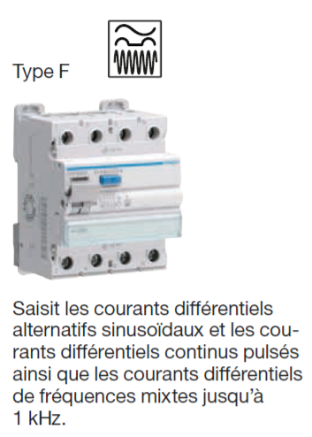
N 5.3.1.3
p.398
Identiques au type A avec en plus la capacité de détecter des courant de défaut avec des fréquences allant jusqu’à 1 kHz.
Ils sont également légèrement retardés au déclenchement.
Application: Convertisseur de fréquence (machine à laver, PAC)

Slide 14
Type EV
N 5.3.1.3
p.398
Pour la protection en présence de courants de défaut alternatifs de forme sinusoïdale avec une détection du courant continu
Application: pour l’ infrastructure de recharge de véhicule électrique

Slide 15

Dispositif de déclenchement dépendant de la tension
N 5.3.1.3.2
p.399
Ces dispositifs sont construits de façon à ce qu’en cas d’absence de tension ou de chute de tension en dessous d’une certaine valeur, il résulte un déclenchement, ceci même si les matériels raccordés ne provoquent aucun courant de défaut
Uniquement pour des personnes averties

Slide 16
RCD à retardement S
L’interrupteur différentiel retardé porte le signe S en plus de la désignation du type.
Le déclenchement se produit à une valeur supérieure dès 0,5 fois le courant nominal de déclenchement avec un léger retard, ce qui permet une sélectivité avec des DDR placés en aval (après), qui eux déclenchent plus rapidement.
Le temps de coupure d'un DDR sélectif peut être compris au maximum entre 120 et 500 ms sans dépasser cette valeur maximale.

Slide 17
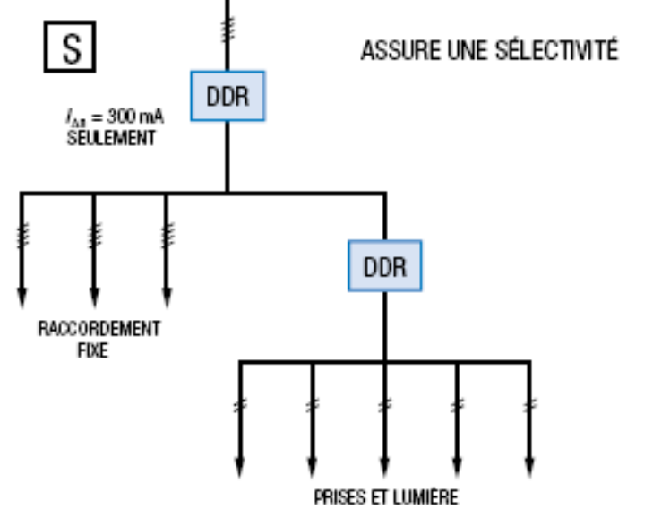
Exemple

Slide 18
Anti-déclenchement intempestif K ou G
N 5.3.1.3.3
p.399
Il existe un interrupteur à courant différentiel-résiduel ayant une temporisation de courte durée (30 à 50 ms). Sans nuire à sa fonction de protection des personnes, la temporisation électronique ponte les impulsions parasites du réseau qui pourraient conduire à des déclenchements intempestifs.
-> CEM pas respecté
-> Chargement de capacité
Si: HI (High immunity) -> idem
Peuvent provoquer des déclenchement !

Slide 19
RCD mobile
N 5.3.1.3.2
p.399
Max 3m

Slide 20
NIBT CHAPITRE 5.3.2
Protection contre les incendies et les effets thermiques

Slide 21

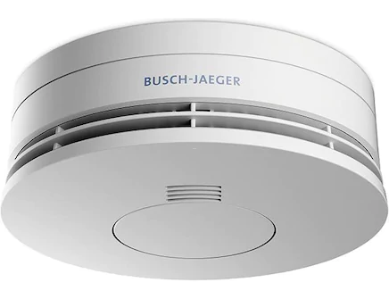
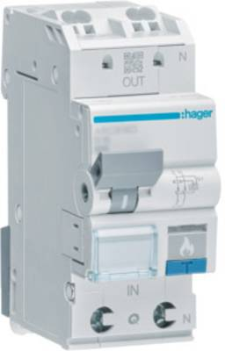

Les différents moyens
N 5.3.2
p.400
RCD / RCM
AFDD
DI
Sprinkler

Slide 22
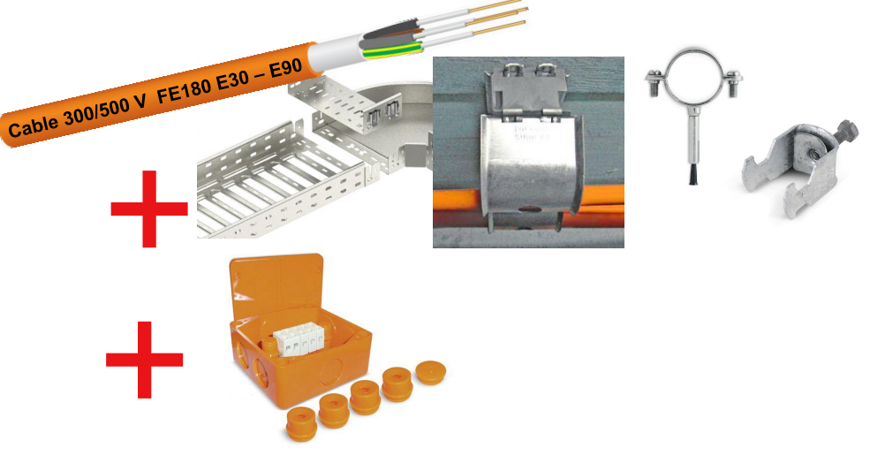
Équipement spéciaux pour les bâtiments présentant des risques importants d’incendie
N 5.3.2.1
p.400

Slide 23
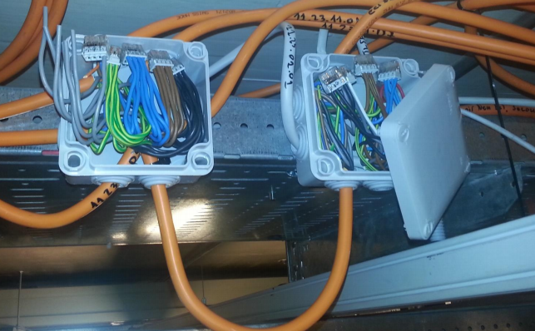
Oui mais finalement non …

Slide 24
RCD pour la protection incendie
N 5.3.2.2
p.401
Des RCD du type A, B ou F avec un courant différentiel assigné de I Δn ≤ 300 mA doivent être mis en œuvre pour la prévention des incendies.

Slide 25
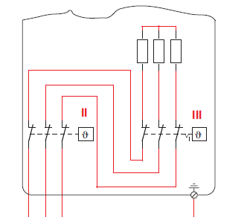
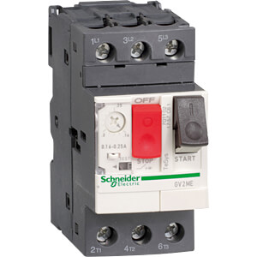
Dispositifs pour limiter la température
N 5.3.2.4
p.401
Limiteurs de température (Thermostats)
Dispositif de protection moteur (Thermiques)

Slide 26
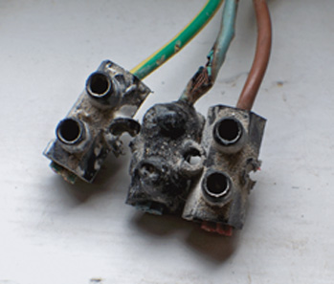
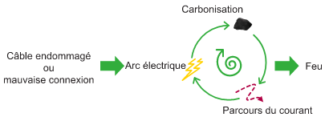
AFDD (Arc Fault Detection Device)
N 5.3.2.7
p.402
https://www.youtube.com/watch?v=ZWIRekEBOow
Protection contre les arcs électriques
Peuvent être installés, dans le cas d’exigences particulières ou l’apparition d’arc électriques.
Ils reconnaissent l’apparition d’arcs électriques .

Slide 27
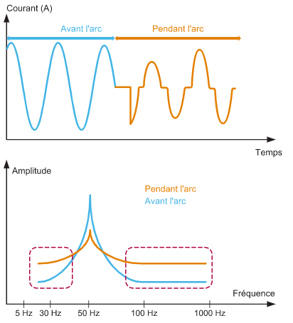
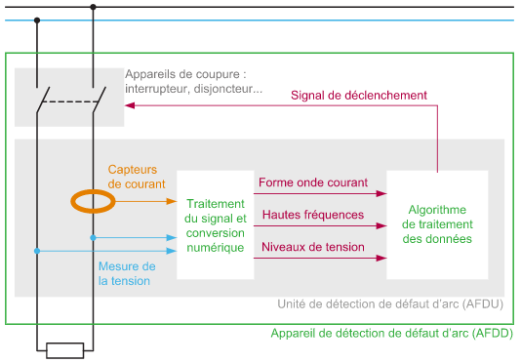
Fonctionnement grâce à plusieurs paramètres

Slide 28
NIBT CHAPITRE 5.3.3
Protection contre les surintensités

Slide 29
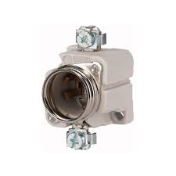
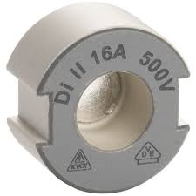
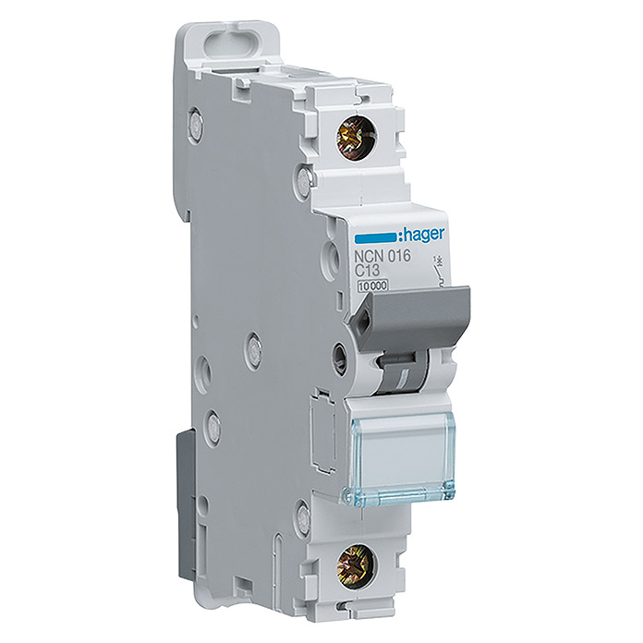
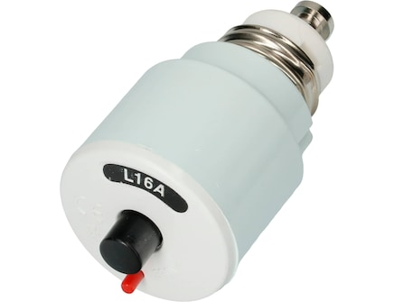
Dispositifs contre les surintensités
N 5.3.3
p.402
Disjoncteur
Fusible

Slide 30
NIBT CHAPITRE 5.3.4
Protection contre les surtensions

Slide 31
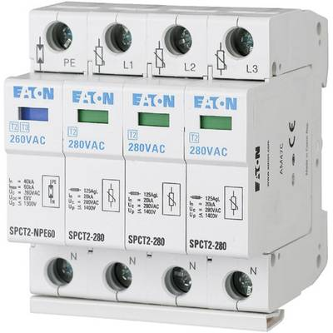
SPD et parafoudre
N 5.3.4
p.403
Contre les effets de la foudre
Les surtensions transitoires

Slide 32
NIBT CHAPITRE 5.3.6
Coordination des dispositifs de protection

Slide 33
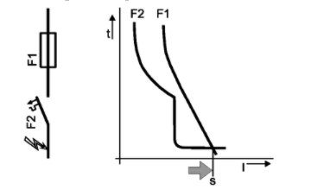
Coordination des protections contre les surintensité
N 5.3.6.1.2
p.404-405
But: Que le dispositif le plus proche de la surintensité déclenche
Lequel des deux va déclencher avant ?
Le point S ?
Que faire si le courant de court-circuit excède le pouvoir de déclenchement ?

Slide 34
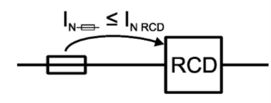
Coordination des RCD S
N 5.3.6.2.3
p.405
But : Que le dispositif le plus proche du défaut déclenche
Courant différentiel : Le courant différentiel assigné IΔn au moins triple.
Pour les FI LS :L’intensité nominal du RCD ne doit pas être plus petite que l’intensité du coupe surintensité en amont.
Dans la norme, on vous dit que la sélectivité des RCD raccordé en série peut être nécessaire.

Slide 35
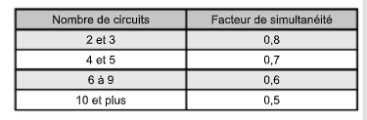
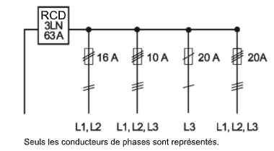
Exercice
N 5.3.6
p.406
? A
Courant nominal (FI TRI)
6 A
10 A
13 A
16 A
20 A
32 A
40 A
63 A

Slide 36
Facteur de simultanéité 0,8 selon 5.3.6 tableau 1
L1 In total = 46 A → 46 A × 0,8 = 36,8 A
L2 In = 46 A → 46 A × 0,8 = 36,8 A
L3 In = 50 A → 50 A × 0,8 = 40,0 A
La valeur nominale doit être plus petite ou égale que celle du RCD
-> recomandé 63 A

Slide 37
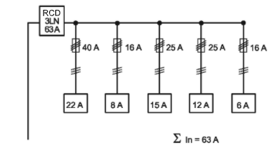
Exercice (Fixe)
N 5.3.6.
p.408
Courant nominal (FI TRI)
6 A
10 A
13 A
16 A
20 A
32 A
40 A
63 A
? A

Slide 38
RCD + coupe-surintensité
N 5.3.6
p.407
Dans le même ensemble d’appareillage
Le courant nominal du plus grand des coupe-surintensités en aval est plus petit ou égale à la valeur des RCD placés en amont
La somme des courants assignés de déclenchement des coupe-surintensités en aval, multipliée par le facteur de simultanéité est plus petite ou égale au courant nominal du RCD placé en amont.

Slide 39
NIBT CHAPITRE 5.3.7
Sectionnement et coupure

Slide 40
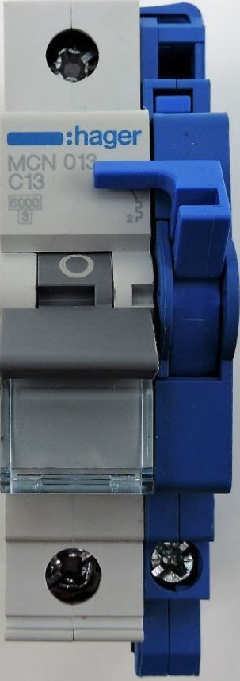
Dispositif de sectionnement
N 5.3.7.2
p.408-409
Les dispositifs de sectionnement doivent couper
tous les conducteurs du circuit concerné. (couper chaque pôle)
Les semi-conducteur ne peuvent pas être utilisés
comme matériel de sectionnement.
Correspondent aux circuits installés et marqués
Uniquement à l’aide d’un outil
Sectionneur à proximité

Slide 41
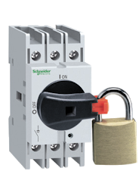
Coupure pour travaux d’entretien
N 5.3.7.3
p.410
Doivent si possible couper « le circuit de force»
Couper intégralement toute la charge
Si le dispositif déclenche la commande il doit aussi déclencher la force
Doit rester à proximité du site d’intervention

Slide 42
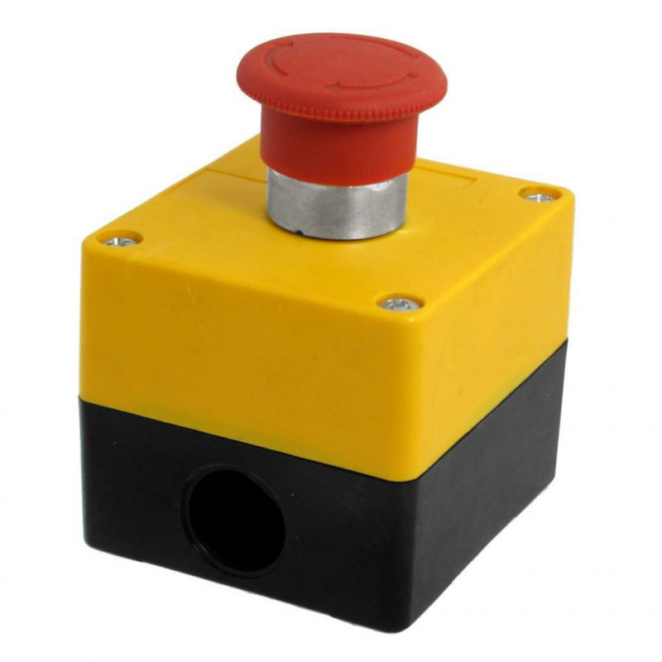
Dispositif de coupure d’urgence
N 5.3.7.4
p.411
Doit couper la totalité du courant (même via la commande)
Doit être activé en une seule manœuvre
Couleur rouge sur fond jaune

Slide 43
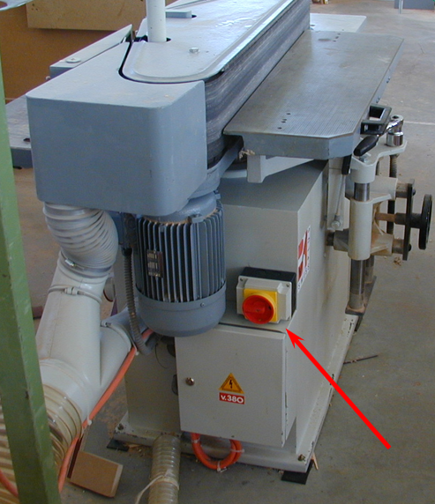
Coupure fonctionnelle
N 5.3.7.5
p.412
Aisément accessible et sans danger
Les dispositif de protection ne peuvent pas être utilisés pour la coupure fonctionnelle
Dispositif conjoncteur ok mais ( ≤ 16 A et ≤ 400 V )

Slide 44
NIBT CHAPITRE 5.3.10
Dispositifs conjoncteurs

Slide 45
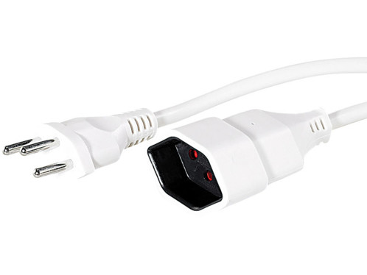

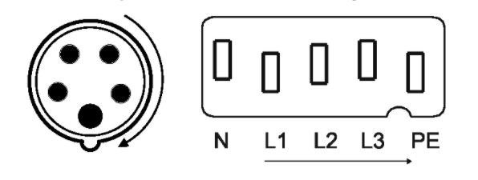
Dispositifs conjoncteurs
N 5.3.10.1
p.413
Sont en principe libre d’accès ! (Doivent être prévu pour)
Toujours avec neutre et terre
Respecter le champ tourant
Ne peut pas être utilisé comme dispositif de coupure d’urgence

Slide 46
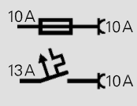
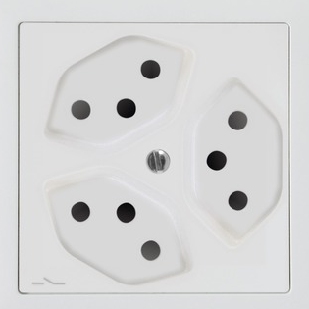

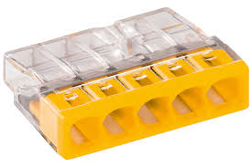

Dimensionnement des prises

Slide 47
Annexe 1 p.543
(Anciennement CHAPITRE 5.3.9 NIBT2015)
Tableaux de répartition (DBO)

Slide 48
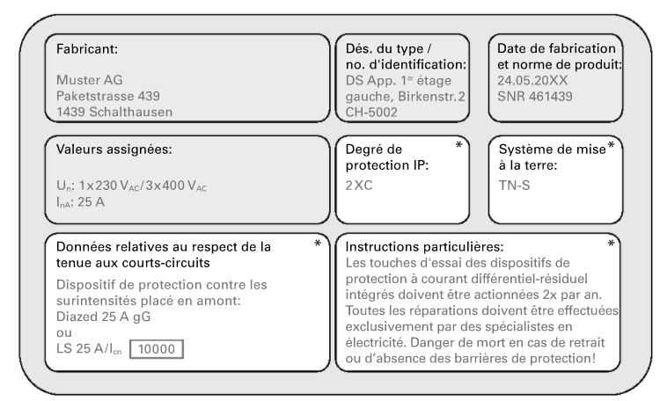
DBO / EA
Annexe 1.0-3.0
p.544-545
DBO : distribution board intended to be operated by ordinary persons
EA : Ensemble d’appareillage (destine aux personnes ordinaires).
Fixe (intérieur ou extérieur)
Doivent pouvoir s’ouvrir sans outils (porte).
Accès au borne, derrière la plaque
( à l’aide d’un outil).
Une plaque signalétique sur le tableau
ou dans la documentation technique
Doivent être installé selon la notice

Slide 49
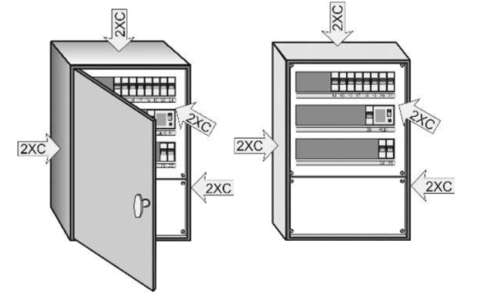
Accessibilité DBO / EA
Annexe 5.2.1
p.546
Résistance thermique et mécanique des «enveloppes»
Attention aux modifications
IP2XC au minimum
        Cadre métallique à terre
        Si matériel électrique sur la porte :
            câble ou conduit (éviter de se coincer)

Slide 50
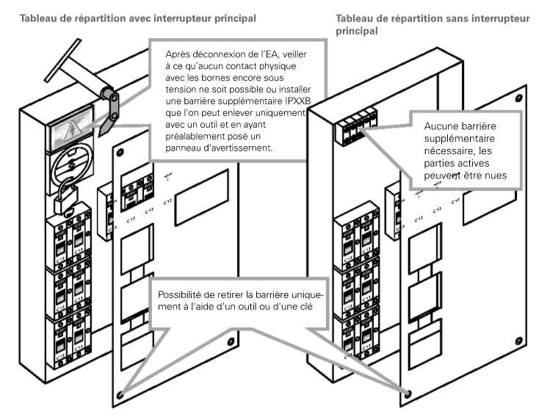

Accessibilité DBO / EA
Annexe 5.2.1
p.547

Slide 51
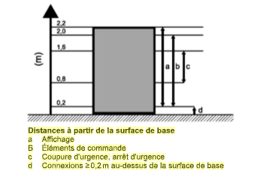
Hauteur de montage
Annexe 5.3
p.549

Slide 52
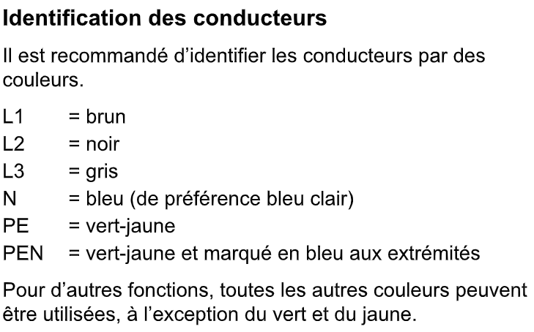
Identification des conducteurs
Annexe 5.5.3
p.550

Slide 53


Sources
NIBT 2020, Electro suisse
PowerPoint 2020, Groupe E, GESA, IB-murten, ECAB

